Slide 1

Розкриття історії старовинних замків і фортець України на прикладі твору Зірки Мензатюк "Таємниця козацької шаблі"

Slide 2
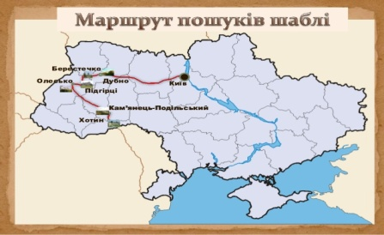
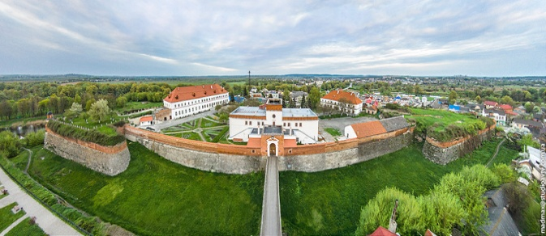
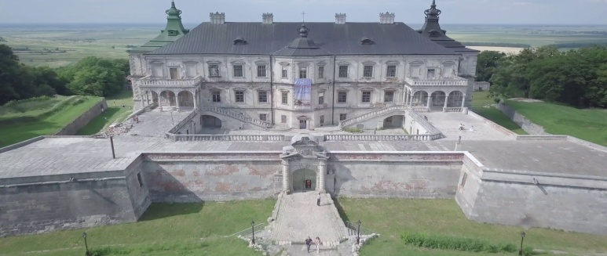

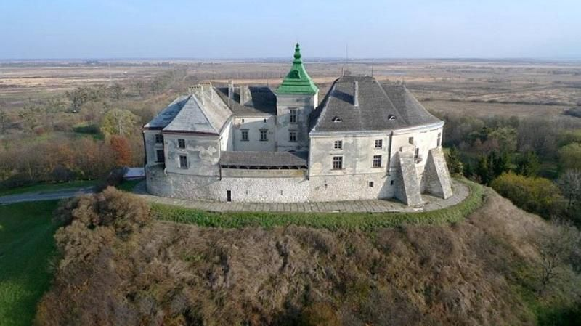
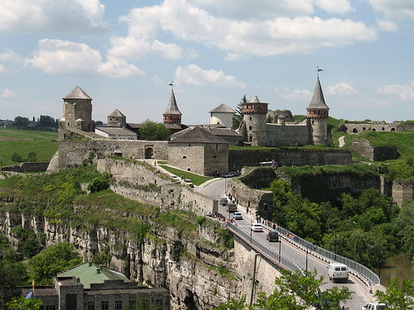
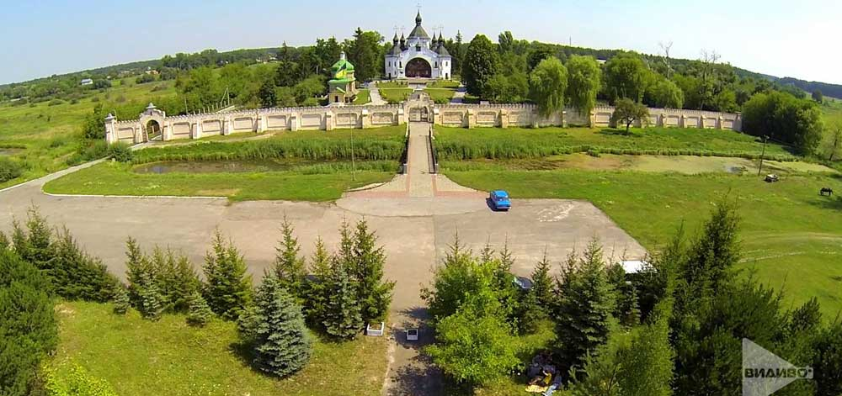
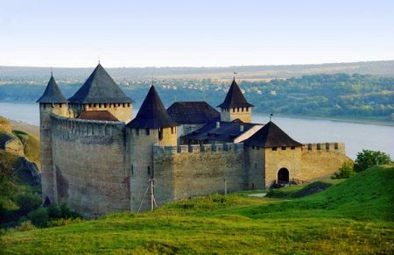
Хто не знає свого минулого, той не вартий майбутнього
Народна мудрість
1 Дубенський замок
2 Тараканівський форт
3 Козацькі
могили
4 Підгорецький замок
5 Олеський замок
6 Кам’янець-Подільський форт
7 Хотинський форт

Slide 3
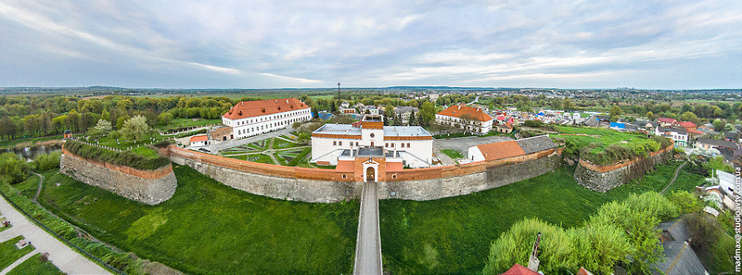
Дубенський замок – один з найстаріших замків України
Легендарним замок став завдяки тому, що протягом п’яти століть його жодного разу не взяли штурмом. Замок є пам’яткою історії і архітектури. Під будівлями існує система підвалів і підземних ходів. У замку діє музей.

Slide 4
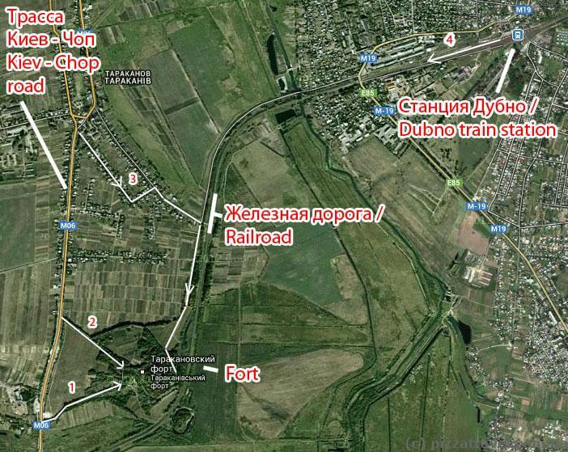
Таракан
Цікава оборонна споруда 19 століття, що знаходиться біля села Тараканів, за 5км від міста Дубно на Рівненщині. Зараз у стані “Руїна”
Займаючи площу понад 4 га та маючи 7 підземних рівнів, він уміщав на своїй території хлібопекарню,пральню, церкву, морг, телефонний зв’язок, три колодязі з водою та багато інших споруд для життя гарнізону
Вважається, що в форту було 2 наземних поверхи та 3 підземних

Slide 5
«Козацькі могили» або «Поле Берестецької битви» – національний історико – меморіальний заповідник - комплекс пам’яток в селі Пляшева Рівненської області, місце вшанування пам’яті тисяч козаків і селян, що брали участь у Берестецькій битві 1651 року під час національно-визвольної війни під проводом Богдана Хмельницького.

Slide 6
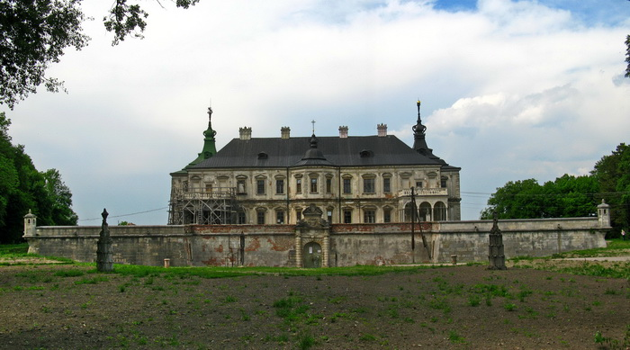
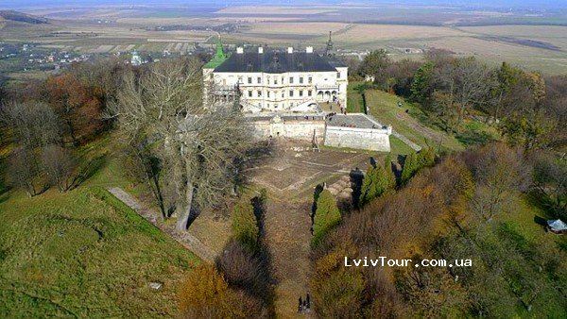
Підгорецький замок
Розташований у селі Підгірці Бродівського району Львівської області.
Це один із замків “Золотої підкови Львівщини”

Slide 7
Олеський замок знаходився на кордоні з Польщею,і за володіння ним постійно вели боротьбу то поляки, то українці.Протягом багатьох років фортеця відігравала важливу оборонну роль. Уже у другій половині 15 століття замок втрачає значення оборонної споруди і перетворюється на резиденцію магнатів. На сьогодні замок є музеєм-філією Львівської галереї мистецтв.

Slide 8
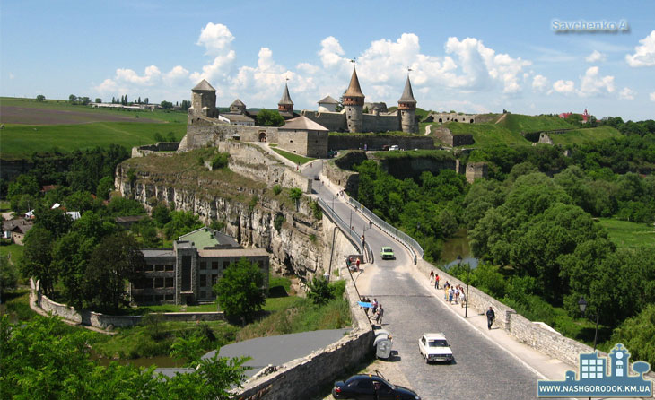
Кам’янець – Подільська фортеця
Знаходиться в місті Кам’янець – Подільський Хмельницької області.
Відома з XIV століття як частина оборонної системи міста Кам’янець.
Вона занесена до Списку пам’ятників світової культури спадщини ЮНЕСКО.
До складу фортеці входять 11 башт, кожна з яких має свою назву і історію.

Slide 9
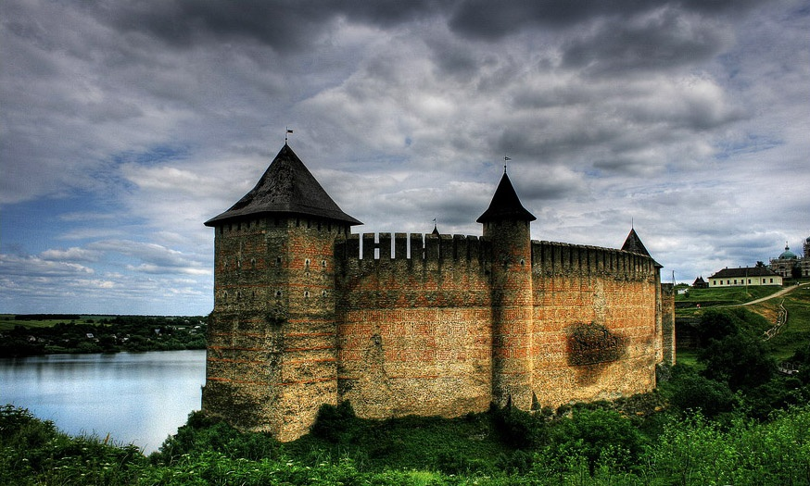
Хотинська фортеця. Цікавий феномен фортеці – пляма на кріпосній стіні, що ніколи не висихає. Упродовж1250-1264 років Данило Галицький збудував Хотинську фортецю на місці Хотинського форту. Навколо неї було зведено семиметрову кам'яну стіну та рови шириною до 6 метрів.

